Slide 1
ΑΝΑΣΚΟΠΗΣΕΙΣ
-
ΜΙΑ ΕΡΕΥΝΗΤΙΚΗ ΣΤΡΑΤΗΓΙΚΗ

Slide 2
Η βιβλιογραφική ανασκόπηση, η οριοθετημένη ανασκόπηση άρθρων και η συστηματική ανασκόπηση είναι ερευνητικές στρατηγικές που συμβάλλουν στην εισαγωγή νέων γνώσεων σε διάφορους τομείς.
Πηγή: https://research.lib.buffalo.edu/literature-scoping-systematicreviews/introduction

Slide 3
ΒΙΒΛΙΟΓΡΑΦΙΚΗ ΑΝΑΣΚΟΠΗΣΗ
LITERATURE REVIEW
Βιβλιογραφική ανασκόπηση: είναι ένα προϊόν και μια διαδικασία.
Ως προϊόν, είναι μια προσεκτικά γραμμένη εξέταση, ερμηνεία, αξιολόγηση και σύνθεση της δημοσιευμένης βιβλιογραφίας που σχετίζεται με το θέμα σας. Επικεντρώνεται στο τι είναι γνωστό για το θέμα σας και ποιες μεθοδολογίες, μοντέλα, θεωρίες και έννοιες έχουν εφαρμοστεί σε αυτό από άλλους.
Η διαδικασία είναι αυτό που περιλαμβάνεται στη διεξαγωγή μιας ανασκόπησης της βιβλιογραφίας.
Είναι συνεχής.
Είναι επαναληπτική (επαναλαμβανόμενη).
Περιλαμβάνει την αναζήτηση και την εύρεση σχετικής βιβλιογραφίας.
Περιλαμβάνει την παρακολούθηση των αναφορών σας και την προετοιμασία και τη μορφοποίησή τους για τη βιβλιογραφία της διπλωματικής σας εργασίας
Περισσότερες πληροφορίες:
https://www.youtube.com/watch?v=t2d7y_r65HU
https://writingcenter.unc.edu/tips-and-tools/literature-reviews/

Slide 4
ΟΡΙΟΘΕΤΗΜΕΝΗ ΑΝΑΣΚΟΠΗΣΗ ΑΡΘΡΩΝ
SCOPING REVIEW
Η οριοθετημένη ανασκόπηση άρθρων είναι μια «προκαταρκτική αξιολόγηση του δυνητικού μεγέθους και του πεδίου εφαρμογής της διαθέσιμης ερευνητικής βιβλιογραφίας. Αποσκοπεί στον προσδιορισμό της φύσης και της έκτασης των ερευνητικών στοιχείων (συνήθως συμπεριλαμβανομένης της τρέχουσας έρευνας)» (Grant & Booth, 2009).
Η οριοθετημένη ανασκόπηση άρθρων δεν είναι ανασκόπηση χαρτογράφησης (mapping reviews): Η οριοθετημένη ανασκόπηση άρθρων βασίζεται περισσότερο σε θέματα και η ανασκόπηση χαρτογράφησης βασίζονται περισσότερο σε ερωτήματα.
Εξετάζει αναδυόμενα στοιχεία όταν τα συγκεκριμένα ερωτήματα είναι ασαφή - αποσαφήνιση ορισμών και εννοιολογικών ορίων
Προσδιορίζει και χαρτογραφεί τα διαθέσιμα αποδεικτικά στοιχεία
Η οριοθετημένη ανασκόπηση άρθρων γίνεται πριν από μια συστηματική ανασκόπηση
Συνοψίζει και διαχέει τα ερευνητικά ευρημάτα της ερευνητικής βιβλιογραφίας
Αναγνωρίζει και εντοπίζει κενά με πρόθεση επίλυσης μέσα από μελλοντικές δημοσιεύσεις
Περισσότερες πληροφορίες:
https://www.youtube.com/watch?v=R87FBVGrO-E&t=3s
https://touromed.libguides.com/c.php?g=927240&p=6680715

Slide 5
ΣΥΣΤΗΜΑΤΙΚΗ ΑΝΑΣΚΟΠΗΣΗ
SYSTEMATIC REVIEW
Πολλοί επιστημονικοί κλάδοι βασισμένοι σε αποδείξεις (evidence-based disciplines) χρησιμοποιούν «συστηματικές ανασκοπήσεις». Aυτός ο τύπος ανασκόπησης είναι μια ειδική μεθοδολογία που αποσκοπεί στον ολοκληρωμένο εντοπισμό όλων των σχετικών μελετών για ένα συγκεκριμένο θέμα και στην επιλογή των κατάλληλων μελετών βάσει ρητών κριτηρίων.(https://cebma.org/faq/what-is-a-systematic-review/)
σαφώς καθορισμένα κριτήρια αναζήτησης
ρητή αναπαραγώγιμη μεθοδολογία
συστηματική αναζήτηση της βιβλιογραφίας με τήρηση των καθορισμένων κριτηρίων
αξιολογεί την εγκυρότητα των ευρημάτων - δεν υπάρχει κίνδυνος μεροληψίας
ολοκληρωμένη έκθεση των ευρημάτων, προφανής διαφάνεια των αποτελεσμάτων
Περισσότερες πληροφορίες:
https://www.youtube.com/watch?v=egJlW4vkb1Y
https://www.campbellcollaboration.org/better-evidence
https://research.lib.buffalo.edu/systematicreviews

Slide 6
ΒΗΜΑΤΑ ΣΤΗ ΒΙΒΛΙΟΓΡΑΦΙΚΗ ΑΝΑΣΚΟΠΗΣΗ
Βήμα 1: Καθορίστε το θέμα της έρευνάς σας (καθορίστε/εξειδικεύστε το πεδίο εφαρμογής)
Βήμα 2: Προσδιορίστε το είδος της βιβλιογραφίας που θα αναζητήσετε (κεφάλαια βιβλίων, άρθρα, γκρίζα βιβλιογραφία, μελέτες περιπτώσεων) κριτήρια: ημερομηνίες, γεωγραφική περιοχή, μεθοδολογία
Βήμα 3: Αναζήτηση της βιβλιογραφίας, παρακολούθηση λέξεων-κλειδιών, εξέταση θεματικών επικεφαλίδων, παρακολούθηση παραπομπών (EndNote)
Βήμα 4: Αναλύστε και αξιολογήστε τη βιβλιογραφία που συλλέξατε: κύρια θέματα, αντίθετα θέματα, ειδικοί στον τομέα, μεθοδολογίες, δημοφιλείς θεωρίες, αλλαγές στην αντίληψη ή τις σκέψεις με την πάροδο του χρόνου
Βήμα 5: Κατηγοριοποιήστε τις αναφορές σας: θεματικές, χρονολογικές, θεωρητικές, μεθοδολογικές
Βήμα 6: Αναπτύξτε δήλωση θέσης ή δήλωση σκοπού
Βήμα 7: Συγγραφή εργασίας
Βήμα 8: Αναθεωρήστε την εργασία σας
Πηγή: https://research.lib.buffalo.edu/literature-scoping-systematicreviews/protocolandwritingsteps

Slide 7
ΒΗΜΑΤΑ ΣΤΗΝ ΟΡΙΟΘΕΤΗΜΕΝΗ
ΑΝΑΣΚΟΠΗΣΗ ΑΡΘΡΩΝ
Βήμα 1: Ανάπτυξη πρωτοκόλλου
Βήμα 2: Διατυπώστε με σαφήνεια το ερώτημα/τους στόχους της ανασκόπησης
Βήμα 3: Καθορίστε τα κριτήριά σας με αιτιολόγηση
Βήμα 4: Αναζήτηση πρώτης βάσης δεδομένων, σάρωση αναφορών, αναζήτηση στις κατάλληλες βάσεις δεδομένων
Βήμα 5: Αναζήτηση γκρίζας βιβλιογραφίας, εάν υπάρχει
Βήμα 6: Ελέγξτε τους τίτλους και μια περίληψη από τουλάχιστον 2 κριτές
Βήμα 7: Έλεγχος πλήρους κειμένου από τουλάχιστον 2 κριτές
Βήμα 8: Φόρμα διαγράμματος
Βήμα 9: Διάγραμμα δεδομένων από τουλάχιστον 2 κριτές
Βήμα 10: Παρουσίαση των ευρημάτων σε διαγράμματα ή πίνακες
Πηγή: https://research.lib.buffalo.edu/literature-scoping-systematicreviews/protocolandwritingsteps

Slide 8
ΒΗΜΑΤΑ ΣΤΗ ΣΥΣΤΗΜΑΤΙΚΗ ΑΝΑΣΚΟΠΗΣΗ
Βήμα 1: Διαμόρφωση του ερευνητικού ερωτήματος
Βήμα 2: Ανάπτυξη του πρωτοκόλλου
Βήμα 3: Αναθέστε σε έναν βιβλιοθηκονόμο να σας βοηθήσει με μια ολοκληρωμένη αναζήτηση της βιβλιογραφίας
Βήμα 4: Αξιολογήστε τα ανακτηθέντα άρθρα σαρώνοντας τους τίτλους και τις περιλήψεις βάσει κριτηρίων με τουλάχιστον 2 κριτές.
Βήμα 5: Αξιολόγηση και αξιολόγηση των αποτελεσμάτων με τουλάχιστον 2 κριτές (πλήρες κείμενο)
Βήμα 6: Διαχείριση και αναφορά δεδομένων (PRISMA 2020)
Βήμα 7: Εξαγωγή δεδομένων με τουλάχιστον 2 κριτές
Βήμα 8: Ανάλυση των αποτελεσμάτων Βήμα 8: Ερμηνεία των αποτελεσμάτων
Πηγή: https://research.lib.buffalo.edu/literature-scoping-systematicreviews/protocolandwritingsteps

Slide 9
ΛΕΞΕΙΣ ΚΛΕΙΔΙΑ & ΘΕΜΑΤΙΚΕΣ ΚΕΦΑΛΙΔΕΣ
Η διαφορά μεταξύ λέξεων-κλειδιών και θεματικών επικεφαλίδων:
Η αναζήτηση με λέξεις-κλειδιά χρησιμοποιεί οποιεσδήποτε λέξεις ή φράσεις που περιγράφουν καλύτερα το θέμα σας. Οι λέξεις-κλειδιά είναι γενικά ευρείες και χρησιμοποιούν διαλογική γλώσσα- σας δίνει μεγαλύτερη ευελιξία και θα αποφέρει επίσης περισσότερα αποτελέσματα. Η αναζήτηση με λέξεις-κλειδιά σε μια βάση δεδομένων αναζητά τον όρο παντού - στον τίτλο, στην περίληψη, στις θεματικές επικεφαλίδες και στις σημειώσεις. Οι λέξεις-κλειδιά μπορεί να εμφανίζονται στην περίληψη αλλά όχι στο πλήρες κείμενο.
Στις θεματικές επικεφαλίδες ανατίθενται θέματα από έναν προκαθορισμένο κατάλογο και συνδέονται με άλλα άρθρα στη βάση δεδομένων με το ίδιο θέμα. Η χρήση μιας θεματικής επικεφαλίδας για την αναζήτηση σε μια βάση δεδομένων μπορεί να οδηγήσει σε μια πιο ακριβή αναζήτηση. Σε μια βάση δεδομένων, οι θεματικές επικεφαλίδες μπορεί επίσης να ονομάζονται Περιγραφές ή Όροι.
https://www.youtube.com/watch?v=aTQbacIha2Q

Slide 10
ΑΝΑΠΤΥΞΥ ΣΤΡΑΤΗΓΙΚΗΣ ΑΝΑΖΗΤΗΣΗΣ
Καταγράψτε το θέμα της έρευνάς σας - βγάλτε λέξεις-κλειδιά και φράσεις. Περιγράψτε το θέμα σας όσο το δυνατόν καλύτερα με λέξεις-κλειδιά.
Χρησιμοποιήστε έναν λεξικό συνωνύμων (thesaurus) για να σας βοηθήσει να βρείτε συνώνυμα για τις λέξεις-κλειδιά σας
Σε μια βάση δεδομένων ξεκινήστε με μια αναζήτηση με λέξεις-κλειδιά, χρησιμοποιώντας λέξεις/φράσεις που περιγράφουν το θέμα σας
Περιηγηθείτε στα αποτελέσματα- επιλέξτε τα άρθρα που είναι τα πιο σχετικά.
Κοιτάξτε το πεδίο θέμα/περιγραφικό στοιχείο/όρος και καταγράψτε τους όρους που χρησιμοποιούνται
Επαναλάβετε την αναζήτησή σας χρησιμοποιώντας αυτούς τους όρους
Τα αποτελέσματά σας θα είναι πιο ακριβή από την αρχική σας αναζήτηση με λέξεις-κλειδιά
Κοιτάξτε τη βιβλιογραφία των άρθρων που ταιριάζουν καλύτερα στο θέμα σας για πρόσθετα άρθρα

Slide 11
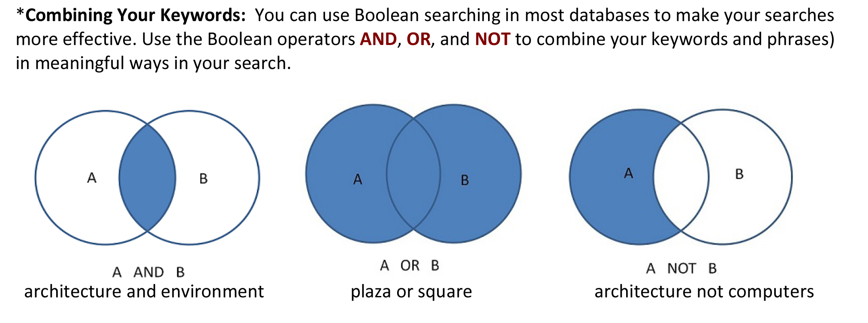
Boolean seaching

Slide 12
Grey Literature-Γκρίζα Βιβλιογραφία
Ο όρος γκρίζα βιβλιογραφία (grey literature) χρησιμοποιείται για να περιγράψει ένα ευρύ φάσμα διαφορετικών πληροφοριών που παράγονται εκτός των παραδοσιακών καναλιών δημοσίευσης και διανομής και οι οποίες συχνά δεν αντιπροσωπεύονται καλά στις βάσεις δεδομένων ευρετηρίασης. Ένας ευρέως αποδεκτός ορισμός στην επιστημονική κοινότητα για την γκρίζα βιβλιογραφία είναι «πληροφορίες που παράγονται σε όλα τα επίπεδα της κυβέρνησης, της ακαδημαϊκής κοινότητας, των επιχειρήσεων και της βιομηχανίας σε ηλεκτρονικές και έντυπες μορφές που δεν ελέγχονται από τις εμπορικές εκδόσεις δηλαδή όπου η δημοσίευση δεν είναι η κύρια δραστηριότητα του φορέα παραγωγής». [Third International Conference on Grey Literature in 1997 (ICGL Luxembourg definition, 1997 - Expanded in New York, 2004)].
Πηγή: https://libguides.exeter.ac.uk/c.php?g=702858&p=5054833

Slide 13
ΒΙΒΛΙΟΓΡΑΦΙΚΗ ΑΝΑΣΚΟΠΗΣΗ

Slide 14
Βιβλιογραφική ανασκόπηση
Μια βιβλιογραφική ανασκόπηση είναι ένα απαραίτητο στοιχείο μιας ερευνητικής μελέτης. Αυτός είναι ο τόπος όπου ο ερευνητής δείχνει τις γνώσεις του σχετικά με τον τομέα στον οποίο διεξάγει έρευνα. Μια ανασκόπηση της βιβλιογραφίας είναι μια συζήτηση για το ήδη υπάρχον υλικό στο θέμα. Έτσι, θα απαιτηθεί συλλογή δημοσιευμένων (σε έντυπη ή ηλεκτρονική μορφή) εργασιών σχετικά με τον επιλεγμένο ερευνητικό τομέα. Με απλά λόγια, μια βιβλιογραφία είναι μια ανασκόπηση της βιβλιογραφίας στον σχετικό τομέα
Πηγή: https://gr.weblogographic.com/difference-between-literature-review#menu-3

Slide 15
Τι είναι βιβλιογραφική ανασκόπηση;
συνοπτική εξέταση ή παρουσίαση των δημοσιευμένων πηγών που μελετήθηκαν στο παρελθόν
αποτίμηση της υπάρχουσας βιβλιογραφίας και διαπίστωση των ερευνητικών ελλειμμάτων/κενών
Σκοπός:
ο εντοπισμός της ερευνητικής δραστηριότητας στο επιστημονικό πεδίο
η μελέτη και η κριτική αξιολόγηση ερευνητικών αποτελεσμάτων, συμπερασμάτων και μεθόδων
η διαμόρφωση και ο σχηματισμός νέων ερωτημάτων

Slide 16

Τι δεν είναι βιβλιογραφική ανασκόπηση;
απλή γραμμική παράθεση ερευνών
χρονολογική αναφορά των ερευνών
η απλή παράθεση της βιβλιογραφίας που μπαίνει στο τέλος
Κριτική αποτίμηση

Slide 17
Μια βιβλιογραφική ανασκόπηση θα πρέπει να έχει τα ακόλουθα χαρακτηριστικά (Caulley, 1992)
Συγκρίνετε και αντιπαραθέστε τις απόψεις των διαφορετικών ερευνητών
Προσδιορίστε τομείς στους οποίους οι ερευνητές διαφωνούν
Ομάδα ερευνητών που έχουν παρόμοια συμπεράσματα
Επικρίνετε τη μεθοδολογία
Επισημάνετε υποδειγματικές μελέτες
Επισημάνετε τα κενά στην έρευνα
Υποδείξτε τη σχέση μεταξύ της μελέτης σας και των προηγούμενων μελετών
Αναφέρετε πώς η μελέτη σας θα συμβάλει γενικά στη λογοτεχνία
Συμπεραίνουμε συνοπτικά τι υποδεικνύει η βιβλιογραφία
Πηγή: https://gr.weblogographic.com/difference-between-literature-review#menu-3

Slide 18
SOS
Η δομή μιας βιβλιογραφικής ανασκόπησης είναι παρόμοια με εκείνη ενός άρθρου ή ενός δοκιμίου, σε αντίθεση με μια σχολιασμένη βιβλιογραφία. Οι πληροφορίες που συλλέγονται ενσωματώνονται σε παραγράφους που βασίζονται στη συνάφεια τους. Οι ανασκοπήσεις βιβλιογραφίας βοηθούν τους ερευνητές να αξιολογήσουν την υπάρχουσα βιβλιογραφία, να εντοπίσουν ένα κενό στον ερευνητικό τομέα, να τοποθετήσουν τη μελέτη τους στην υπάρχουσα έρευνα και να προσδιορίσουν τη μελλοντική έρευνα.
Πηγή: https://gr.weblogographic.com/difference-between-literature-review#menu-3

Slide 19
ΣΥΣΤΗΜΑΤΙΚΗ ΑΝΑΣΚΟΠΗΣΗ

Slide 20
ΣΥΣΤΗΜΑΤΙΚΗ ΑΝΑΣΚΟΠΗΣΗ
Μια συστηματική ανασκόπηση είναι ένας τύπος συστηματικής ανασκόπησης που επικεντρώνεται σε ένα συγκεκριμένο ερευνητικό ζήτημα. Ο κύριος σκοπός αυτού του είδους έρευνας είναι να εντοπίσει, να αναθεωρήσει και να συνοψίσει την καλύτερη διαθέσιμη έρευνα σε συγκεκριμένη ερευνητική ερώτηση. Οι συστηματικές αξιολογήσεις χρησιμοποιούνται κυρίως επειδή η ανασκόπηση των υφιστάμενων μελετών είναι συχνά πιο βολική από τη διεξαγωγή μιας νέας μελέτης. Αυτά χρησιμοποιούνται κυρίως στον τομέα της υγείας και της ιατρικής, αλλά δεν είναι σπάνια σε τομείς όπως οι κοινωνικές επιστήμες και η περιβαλλοντική επιστήμη.
Πηγή: https://gr.weblogographic.com/difference-between-literature-review#menu-3

Slide 21
ΒΑΣΙΚΑ ΣΤΑΔΙΑ ΣΥΣΤΗΜΑΤΙΚΗΣ ΑΝΑΣΚΟΠΗΣΗΣ
Ορισμός του ερευνητικού ερωτήματος και προσδιορισμός μιας αντικειμενικής μεθόδου
Αναζητώντας σχετικά δεδομένα από τις υπάρχουσες μελέτες έρευνας που πληρούν ορισμένα κριτήρια (οι ερευνητικές μελέτες πρέπει να είναι αξιόπιστες και έγκυρες).
Εξαγωγή δεδομένων από τις επιλεγμένες μελέτες (στοιχεία όπως οι συμμετέχοντες, οι μέθοδοι, τα αποτελέσματα κ.λπ.
Αξιολόγηση της ποιότητας των πληροφοριών
Αναλύοντας και συνδυάζοντας όλα τα δεδομένα που θα έδιναν ένα συνολικό αποτέλεσμα.
Πηγή: https://gr.weblogographic.com/difference-between-literature-review#menu-3

Slide 22
Στο γράφημα 1 παρουσιάζονται τα βασικά βήματα πραγματοποίησης της συστηματικής ανασκόπησης. Με άλλα λόγια, η συστηματική ανασκόπηση εξετάζεται υπό το πρίσμα της διαδικασίας πραγματοποίησής της. Στην συνέχεια, η συστηματική ανασκόπηση εξετάζεται υπό το πρίσμα της έκθεσης/παρουσίασης των αποτελεσμάτων της. Έμφαση δίνεται στη δομή και στα συστατικά μέρη της δημοσιοποιούμενης τελικής αναφοράς/παρουσίασης των αποτελεσμάτων της έρευνας.
Πηγή: http://www.psychology.uoc.gr/wp-content/uploads/2020/09/odigos_systimatikon_anaskopiseon.pdf

Slide 23
ΒΗΜΑΤΑ ΑΝΑΣΚΟΠΗΣΗΣ
1. Ακριβής προσδιορισμός του θέματος
2. Υποβολή του θέματος σε δοκιμασία ελέγχου
3. Αναζήτηση βιβλιογραφίας
4. Αξιολόγηση πηγών
5. Σύνταξη κειμένου βιβλιογραφικής ανασκόπησης
6. Βιβλιογραφικές αναφορές και παραπομπές

Slide 24
1. Ακριβής προσδιορισμός του θέματος
Τι θέλω να μελετήσω και γιατί;
Προσδιορίζω το σκοπό της έρευνας και τα ερευνητικά ερωτήματα
Βάσει των ερευνητικών ερωτημάτων, ορίζω τις βασικές λέξεις-κλειδιά
Αναζητώ και μελετώ παλαιότερες εργασίες
Ελληνικό Επιστημονικό Περιεχόμενο στον Δημόσιο Ψηφιακό Χώρο: www.openarchives.gr
Εθνικό Κέντρο Τεκμηρίωσης: www.ekt.gr
Ψηφίδα: https://dspace.lib.uom.gr/
Networked Digital Library of Theses and Dissertations (NDLTD): http://www.ndltd.org/home
ΠΡΟΣΟΧΗ ΠΑΛΑΙΟΤΕΡΕΣ ΕΡΓΑΣΙΕΣ ΑΠΟΤΕΛΟΥΝ ΕΝΑ ΕΝΑΥΣΜΑ, ΤΡΟΦΗ ΠΡΟΣ ΣΚΕΨΗ ΚΑΙ ΑΝΑΣΤΟΧΑΣΜΟ

Slide 25
2. Υποβολή του θέματος σε δοκιμασία ελέγχου
Αναζητώ με λέξεις-κλειδιά
“ ” όταν θέλω να βρω φράση
Γίνεται αναφορά στις λέξεις κλειδιά που έχουν χρησιμοποιηθεί για τον εντοπισμό και την συλλογή των υφιστάμενων μελετών, όπως επίσης ο αλγόριθμος της αναζήτησης των λέξεων κλειδιών στη βάση της λογικής Boolean (AND/ OR/ NOT). Η λογική Boolean αναφέρεται στην συνδυασμό λέξεων κλειδιών που χρησιμοποιούνται (ή αποκλείονται) από την έρευνα σε βιβλιογραφικές βάσεις δεδομένων.
AND: εμφανίζονται όλοι οι όροι στα αποτελέσματα
OR: τουλάχιστον ένας από τους όρους
NOT: αποκλείεται ο όρος μετά το NOT
Ελέγχω τι βρίσκω, κρίνω και επανεξετάζω το θέμα μου.

Slide 26
ΣΗΜΑΝΤΙΚΟ
Να διασαφηνίζεται η προοπτική/οπτική γωνία της έρευνας, τα κριτήρια που χρησιμοποιούνται για την επιλογή των πηγών, όπως επίσης τον ενδεχόμενο αποκλεισμό κάποιων από αυτές. Με σαφήνεια θα πρέπει να παρουσιάζεται η μέθοδος ανάλυσης των πηγών, οι κατηγορίες/υποκατηγορίες στη βάση των οποίων αυτή πραγματοποιείται.
Περιγράφονται οι μέθοδοι που χρησιμοποιούνται για την αποτίμηση του κινδύνου μεροληψίας των ερευνών, όπως επίσης ο τρόπος που χρησιμοποιήθηκαν οι πληροφορίες για την σύνθεση των δεδομένων.

Slide 27
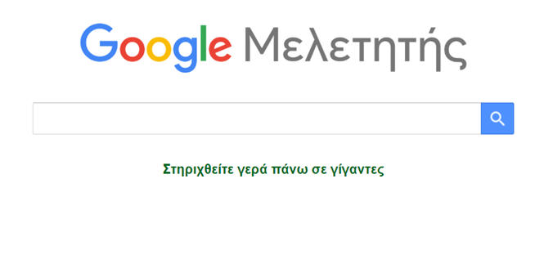
3. Αναζήτηση της βιβλιογραφίας
Βιβλιοθήκη Πανεπιστημίου (https://www.lib.uom.gr για online αναζήτηση από το σπίτι σας, πρέπει να συνδεθείτε με vpn)
Σύνδεσμος των Ελληνικών Ακαδημαϊκών Βιβλιοθηκών http://www.heal-link.gr/
Μηχανές αναζήτησης (Google Scholar)
Ιστοσελίδες ερευνητικών κέντρων ή οργανισμών (π.χ.ΕΛΣΤΑΤ)

Slide 28
3. Αναζήτηση της βιβλιογραφίας
Πηγές πληροφοριών: Βάσεις δεδομένων
SCOPUS (https://www.scopus.com/)
Directory of Open Access Journals (www.doaj.org )
Social Science Research Network (www.ssrn.com)
ERIC (https://eric.ed.gov/)
Citation based Literature mapping service: https://www.researchrabbit.ai/
PudMed, PsycINFO κ.λπ.
ΣΗΜΕΙΩΣΗ: μέσω του «Συνδέσμου Ελληνικών Ακαδημαϊκών
Βιβλιοθηκών» ( https://www.heal-link.gr) παρέχεται στα μέλη της ακαδημαϊκής κοινότητας του ΠΚ η δυνατότητα πρόσβασης σε εκδότες και βάσεις δεδομένων.

Slide 29
4. Αξιολόγηση πηγών
Κριτήρια καλής αναζήτησης
Αξιόπιστος Συγγραφέας
Αξιοπιστία-εγκυρότητα επιστημονικών άρθρων (Impact factor)
Να είναι πρόσφατες (ορίζουμε το χρονολογικό εύρος ως ένα από τα κριτήρια π.χ. τελευταία 20ετία)
Να σχετίζονται με τον ερευνητικό σκοπό και στόχο (στόχους)
Να είναι ποιοτική (αποφυγή ηλεκτρονικών πηγών, πτυχιακών / σχολικών εργασιών, παλιών βιβλίων ή άλλων ανασκοπήσεων)

Slide 30
4.a Μελέτη βιβλιογραφίας
1) ξεκινήστε από την περίληψη ενός άρθρου ή από τον πρόλογο και το αρχικό κεφάλαιο ενός βιβλίου
2) καταγράψτε τα κύρια χαρακτηριστικά της επιστημονικής εργασίας που μελετάτε
Στοιχεία του άρθρου Συγγραφείς Τίτλος Πού έχει δημοσιευτεί | Σκοπός | Μέθοδος | Συμπέρασμα

Slide 31
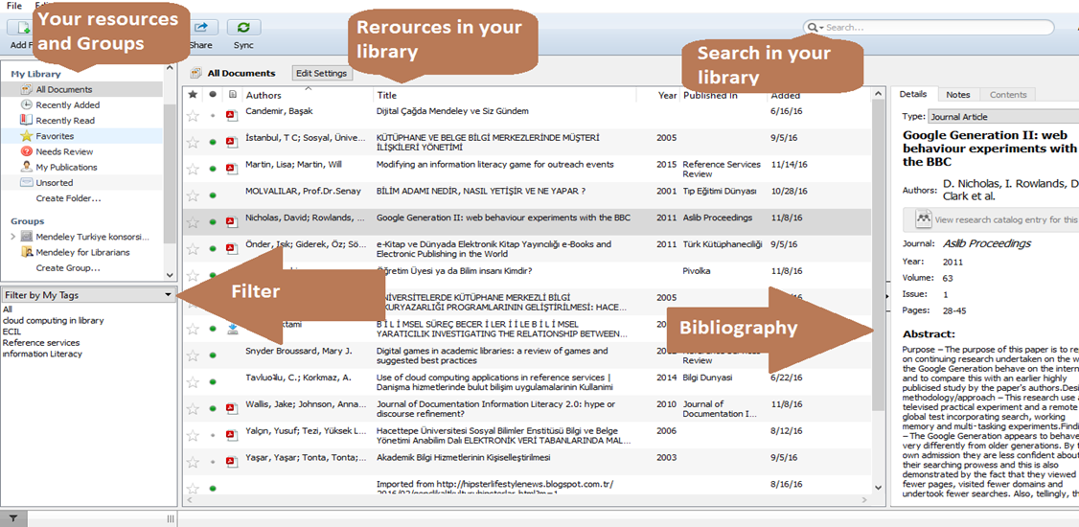
4.β Οργάνωση αρχείου
Mendeley : ελεύθερη εφαρμογή που βοηθά στην οργάνωση και τη διαχείριση αναφορών. Διατίθεται σε τρεις εκδοχές (Desktop, Web και mobile) οι οποίες συγχρονίζονται μεταξύ τους. Ιστότοπος: https://www.mendeley.com

Slide 32
5. Σύνταξη κειμένου βιβλιογραφικής ανασκόπησης
Χρησιμοποιούμε:
γ΄ πρόσωπο
ορθογραφικό έλεγχο
απλό και περιεκτικό λόγο
επιστημονικά τεκμηριωμένες προτάσεις
παραπομπές
βιβλιογραφικές αναφορές στο τέλος (APA 7th Edition)
πρωτογενείς βιβλιογραφικές πηγές (προσπαθούμε να αποφεύγουμε τις δευτερογενείς αναφορές)

Slide 33
6. Βιβλιογραφικές αναφορές και παραπομπές
Όταν τα κείμενα και οι ιδέες ενός συγγραφέα χρησιμοποιούνται χωρίς να γίνεται αναφορά στην πηγή, θεωρείται λογοκλοπή.
Η λογοκλοπή αποτελεί παράπτωμα ακαδημαϊκής δεοντολογίας και ηθική αξιόποινη πράξη. Γι’ αυτό, απαιτείται προσοχή στην αναφορά των πηγών.
https://www.lib.uom.gr/images/pdf/odhgoi/plagiarism/plagiarism%20for%20unisite.pdf
APA:
https://www.lib.auth.gr/sites/default/files/docs_files/APA-examples-gre.pdf
https://apastyle.apa.org/

Slide 34
ΚΡΙΤΙΚΗ ΑΠΟΤΙΜΗΣΗ
Η κριτική αποτίμηση των δημοσιευμένων ερευνών συνίσταται στην ανάδειξη της συμβολής των δημοσιευμένων μελετών στην προαγωγή της επιστημονικής γνώσης σε ένα συγκεκριμένο πεδίο, όπως επίσης στον εντοπισμό των περιορισμών και των ανεπαρκειών τους.
Η αποτίμηση/αξιολόγηση της ποιότητας των επιμέρους μελετών αποτελεί σημαντική διάσταση της συστηματικής ανασκόπησης. Για την κριτική αποτίμηση των ερευνών μπορούν να αξιοποιηθούν οι λίστες ελέγχου (checklist) του Critical Appraisal Skills Programme (CASP) (βλ. https://casp-uk.net/casp-tools-checklists/)

Slide 35
ΒΙΒΛΙΟΓΡΑΦΙΚΗ vs ΣΥΣΤΗΜΑΤΙΚΗ ΑΝΑΣΚΟΠΗΣΗ

Slide 36
ΔΙΑΦΟΡΕΣ
ΒΙΒΛΙΟΓΡΑΦΙΚΗ ΑΝΑΣΚΟΠΗΣΗ
ΣΥΣΤΗΜΑΤΙΚΗ ΑΝΑΣΚΟΠΗΣΗ
Η βιβλιογραφική ανασκόπηση είναι μια κριτική αξιολόγηση της υπάρχουσας δημοσιευμένης εργασίας σε έναν επιλεγμένο ερευνητικό τομέα.
Η βιβλιογραφική ανασκόπηση έχει ως στόχο την ανασκόπηση της υπάρχουσας βιβλιογραφίας, τον εντοπισμό του ερευνητικού κενού, την τοποθέτηση της έρευνας σε σχέση με άλλες μελέτες, την αξιολόγηση των υποσχόμενων ερευνητικών μεθόδων και την υποβολή περαιτέρω ερευνών.
Η συστηματική αναθεώρηση είναι ένας τύπος βιβλιογραφικής ανασκόπησης που επικεντρώνεται σε μια συγκεκριμένη ερευνητική ερώτηση.
Η συστηματική ανασκόπηση αποσκοπεί στον εντοπισμό, την επανεξέταση και τη σύνοψη της βέλτιστης διαθέσιμης έρευνας σε ένα συγκεκριμένο ερευνητικό ζήτημα.

Slide 37
ΔΙΑΦΟΡΕΣ
ΒΙΒΛΙΟΓΡΑΦΙΚΗ ΑΝΑΣΚΟΠΗΣΗ
ΣΥΣΤΗΜΑΤΙΚΗ ΑΝΑΣΚΟΠΗΣΗ
Στην βιβλιογραφική ανασκόπηση, δημιουργείται μια ερευνητική ερώτηση αφού γράψαμε την ανασκόπηση της βιβλιογραφίας και εντοπίσαμε το ερευνητικό κενό.
Η αναθεώρηση της βιβλιογραφίας αποτελεί ουσιαστικό στοιχείο μιας ερευνητικής μελέτης και γίνεται στην αρχή της μελέτης.
Στη συστηματική ανασκόπηση δημιουργείται μια ερευνητική ερώτηση στην αρχή της συστηματικής ανασκόπησης.
Η συστηματική ανασκόπηση δεν ακολουθείται από ξεχωριστή ερευνητική μελέτη.

Slide 38
ΟΡΙΟΘΕΤΗΜΕΝΗ ΑΝΑΣΚΟΠΗΣΗ ΑΡΘΡΩΝ

Slide 39
Οριοθετημένη ανασκόπηση άρθρων
Οι οριοθετημένες ανασκοπήσεις άρθρων αποσκοπούν στη χαρτογράφηση των βασικών εννοιών σε έναν ερευνητικό τομέα και των τύπων των διαθέσιμων στοιχείων (Arksey and O'Malley, 2005). Ενώ οι συστηματικές ανασκοπήσεις επικεντρώνονται σε ένα σαφώς καθορισμένο ερώτημα και συνήθως προσδιορίζουν εκ των προτέρων τους πιο σχετικούς τύπους μελετών για συμπερίληψη, οι οριοθετημένες ανασκοπήσεις άρθρων είναι ευρύτερες ως προς το πεδίο εφαρμογής τους και μπορούν να συμπεριλάβουν μια σειρά διαφορετικών τύπων μελετών στο πλαίσιο της ανασκόπησης.
Οι στρατηγικές αναζήτησης για τις οριοθετημένες ανασκοπήσεις άρθρων καθορίζονται από τον διαθέσιμο χρόνο και το συγκεκριμένο πεδίο εφαρμογής της θεματικής περιοχής. Συνήθως δεν περιλαμβάνουν κανενός είδους αξιολόγηση της ποιότητας (ενώ οι μελέτες στο πλαίσιο των συστηματικών ανασκοπήσεων αξιολογούνται κριτικά ως προς την ποιότητα και τον κίνδυνο μεροληψίας) (Grant and Booth, 2009).

Slide 40
Γιατί;
Μπορεί να επιθυμείτε να διεξάγετε μια οριοθετημένη ανασκόπηση άρθρων για τους ακόλουθους λόγους:
Για να υποδείξετε εάν μια πλήρης συστηματική ανασκόπηση θα ήταν εφικτή ή επωφελής.
Να εντοπίσετε κενά στη γνώση για ένα συγκεκριμένο θέμα.
Να χαρτογραφήσετε την υπάρχουσα βιβλιογραφία για ένα θέμα.
Για να κατανοήσετε καλύτερα τα είδη της έρευνας που διεξάγεται στο πλαίσιο ενός θέματος.
Να αποσαφηνιστούν έννοιες, ορισμοί ή ορολογία σε μια συγκεκριμένη θεματική περιοχή

Slide 41
Οριοθετημένη ανασκόπηση άρθρων vs Συστηματική ανασκόπηση
Αν και πολλές από τις προσεγγίσεις για τη διαμόρφωση μιας ολοκληρωμένης και συστηματικής στρατηγικής αναζήτησης είναι παρόμοιες και στους δύο τύπους ανασκόπησης, οι δύο μέθοδοι έχουν διαφορετικούς σκοπούς και στόχους.
Ενώ οι συστηματικές ανασκοπήσεις αποσκοπούν στον εντοπισμό και τη σύνθεση όλων των στοιχείων που σχετίζονται με την απάντηση ενός συγκεκριμένου ερωτήματος, προκειμένου να διατυπωθούν συστάσεις για την πολιτική ή την πρακτική, ο στόχος μιας οριοθετημένης ανασκόπησης άρθρων είναι να χαρτογραφηθούν τα διαθέσιμα στοιχεία για ένα θέμα, χωρίς να ακολουθηθεί μια διαδικασία αξιολόγησης της ποιότητας των μελετών που περιλαμβάνονται.

Slide 42
Οριοθετημένη ανασκόπηση άρθρων vs Συστηματική ανασκόπηση
Χρονοδιάγραμμα: 12+ μήνες (το ίδιο χρονικό διάστημα με μια συστηματική ανασκόπηση ή περισσότερο).
Ερώτηση: Απαντά σε ευρύτερα ερωτήματα πέραν εκείνων που σχετίζονται με την αποτελεσματικότητα των θεραπειών ή των παρεμβάσεων. Συνιστάται πρωτόκολλο αναθεώρησης εκ των προτέρων.
Πηγές και αναζητήσεις: Εξακολουθεί να είναι εξίσου περιεκτική με μια συστηματική ανασκόπηση, αλλά πολύ ευρύτερη. Μπορεί να περιλαμβάνει πολλαπλές δομημένες αναζητήσεις και όχι μία μόνο δομημένη αναζήτηση. Θα παράγει περισσότερα αποτελέσματα από ό,τι μια συστηματική ανασκόπηση. Πρέπει να περιλαμβάνει ένα τροποποιημένο διάγραμμα ροής PRISMA.
Επιλογή: Με βάση τα κριτήρια ένταξης/αποκλεισμού, λόγω του επαναληπτικού χαρακτήρα μιας επισκόπησης εμβέλειας ενδέχεται να χρειαστούν ορισμένες αλλαγές. Μπορεί να απαιτηθεί περισσότερος χρόνος για τον έλεγχο των άρθρων λόγω του μεγαλύτερου όγκου αποτελεσμάτων από ευρύτερα ερωτήματα.
Αξιολόγηση: Δεν ισχύει για τις επισκοπήσεις εμβέλειας.
Σύνθεση: Η άντληση δεδομένων για μια ανασκόπηση εμβέλειας μπορεί να περιλαμβάνει έναν πίνακα διαγραμμάτων ή ένα έντυπο. Τα αποτελέσματα μπορεί να περιλαμβάνουν ένα λογικό διάγραμμα ή πίνακα ή οποιαδήποτε περιγραφική μορφή που ευθυγραμμίζεται με το πεδίο εφαρμογής και τους στόχους της ανασκόπησης. Μπορεί να περιλαμβάνει αριθμητική σύνοψη και ποιοτική θεματική ανάλυση.
Πηγή: MDJ Peters et al. (2015), Levac et al. (2010)

Slide 43
ΔΙΑΓΡΑΜΜΑ PRISMA

Slide 44
Διάγραμμα PRISMA
PRISMA: Preferred Reporting Items for Systematic Reviews and Meta-Analyses
Αναφορά Προτιμώμενων Στοιχείων για Συστηματικές Ανασκοπήσεις και Μετά-Αναλύσεις

Slide 45
PRISMA
Τι είναι;
Tρόπος βασισμένος σε επιστημονικά δεδομένα (evidence-based) μέσω του οποίου υπάρχει διαφάνεια από τον συγγραφέα ως προς τους σκοπούς της έρευνάς του, τον τρόπο με τον οποίο υλοποιήθηκε και τα αποτελέσματα που εξήγαγε.
Eργαλείο για την κριτική αξιολόγηση των συστημικών ανασκοπήσεων και των μετά-αναλύσεων.
Eξετάζει τα αποτελέσματα παρεμβάσεων αλλά μπορεί να χρησιμοποιηθεί και για τη μελέτη ερευνών με άλλα αντικείμενα όπως, αξιολόγηση αιτιολογίας, επιπολασμού, διάγνωσης ή πρόγνωσης.
Τι ΔΕΝ είναι;
Δεν είναι εργαλείο μέτρησης της ποιότητας των συστημικών ανασκοπήσεων και των μετά-αναλύσεων.

Slide 46
Μέθοδος PRISMA
Αποτελείται από:
Μία λίστα ελέγχου (checklist) με τα 27 στοιχεία (items) που είναι απαραίτητα για τη διεξαγωγή συστηματικής ανασκόπησης ή μετά-ανάλυσης.
Τίτλος (Title)
Περίληψη (Abstract)
Εισαγωγή (Introduction)
Μέθοδοι (Methods)
Αποτελέσματα (Results)
Συζήτηση (Discussion)
Άλλες πληροφορίες (Other information)
Τα διαγράμματα ροής (flow diagrams): απεικονίζουν τη ροή των πληροφοριών κατά τις διαφορετικές φάσεις μιας συστηματικής ανασκόπησης και διατίθενται 4 πρότυπα.

Slide 47
Λίστα ελέγχου (checklist)1 με τα 27 στοιχεία

Slide 48
Λίστα ελέγχου (checklist) με τα 27 στοιχεία
σύνθεση δεδομένων

Slide 49
Λίστα ελέγχου (checklist) με τα 27 στοιχεία

Slide 50
Λίστα ελέγχου (checklist) με τα 27 στοιχεία
Πηγή: http://www.psychology.uoc.gr/wp-content/uploads/2020/09/odigos_systimatikon_anaskopiseon.pdf

Slide 51
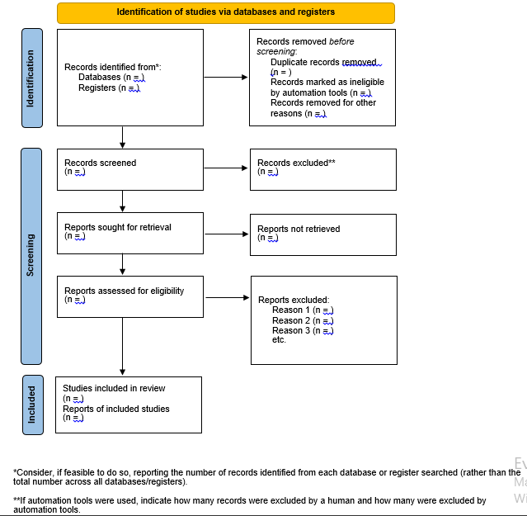
Διάγραμμα ροής (flow diagram) (ενδεικτικά)

Slide 52
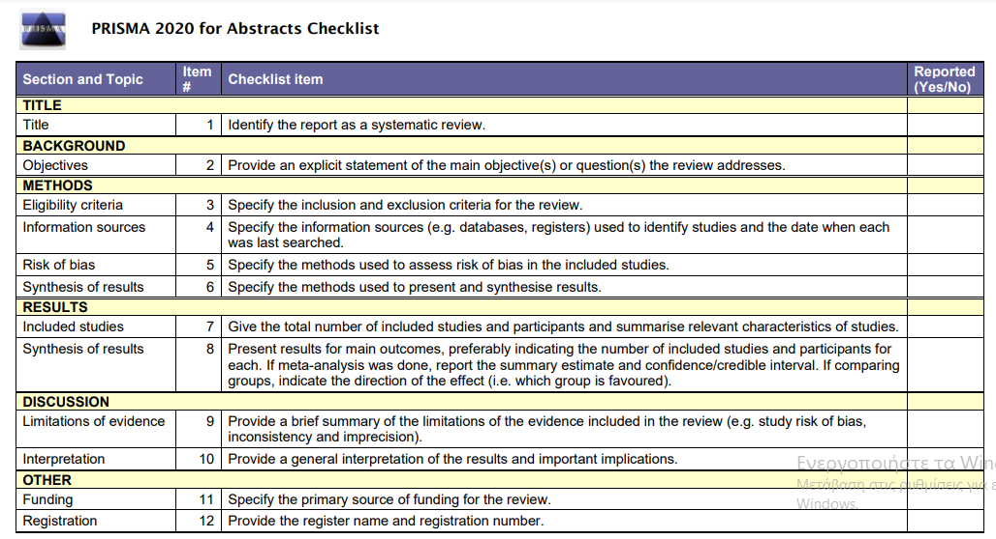
Μέθοδος PRISMA
Το PRISMA έχει δημιουργήσει επιπλέον κάποιες επεκτάσεις (extensions) για να διευκολύνει στην αναφορά των διαφορετικών τύπων ή πλευρών της συστηματικής ανασκόπησης. Ένα από αυτά τα extensions είναι η λίστα ελέγχου
για την Περίληψη (Abstract Checklist).

Slide 53
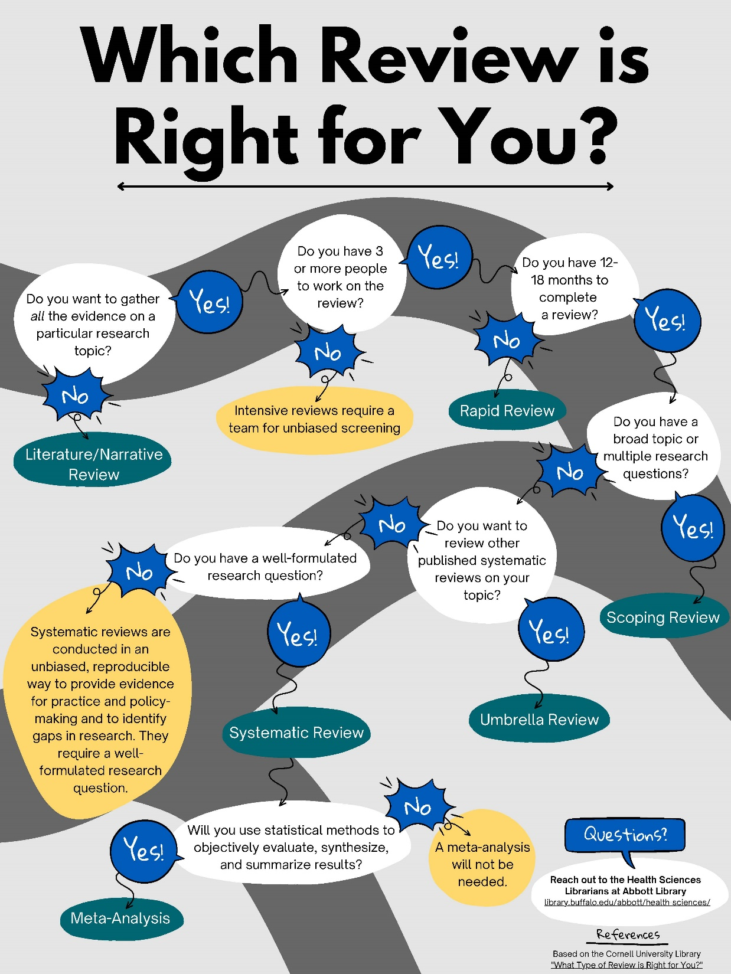

Slide 54
ΠΗΓΕΣ
https://www.youtube.com/watch?v=YVckIl8_ZCg
https://www.aje.com/arc/what-is-a-scoping-review/
https://touromed.libguides.com/c.php?g=927240&p=6680713
https://libguides.exeter.ac.uk/scopingreviews
https://www.prisma-statement.org/prisma-2020
https://www.prisma-statement.org/
https://datanalysis.net/research-design/the-prisma-statement/
https://en.wikipedia.org/wiki/Preferred_Reporting_Items_for_Systematic_Reviews_and_Meta-Analyses
https://www.youtube.com/watch?v=_8R6ScVauXQ&ab_channel=saeedsharif

